Slide 1
Kvælstofkredsløb

Slide 2
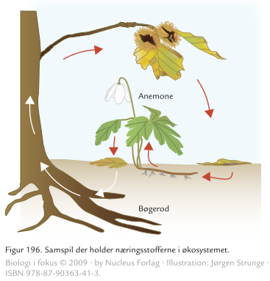
Forår: Temperaturen stiger og mikroorganismer begynder at nedbryde blade og andet organisk materiale
Anemoner får lys nok og optager de frigivne næringssalte
Anemonerne dør og mikroorganismerne nedbryder dem så næringssalte frigives
Når bøgetræet springer ud, optager det også næringssaltene og de fastholdes derved i økosystemet
Om efteråret falder bladene og de ligger på jorden til mikroorganismerne begynder nedbrydningen

Slide 3
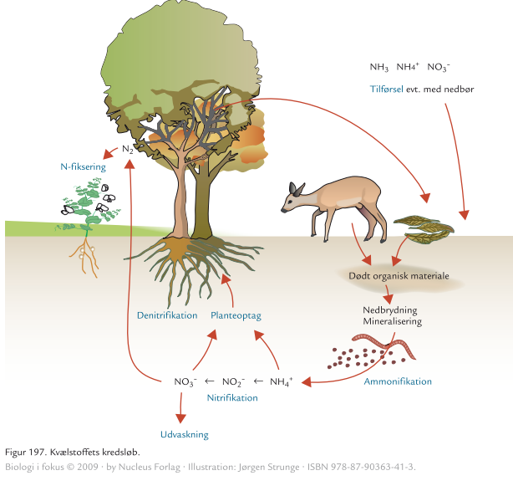
Kvælstofkredsløbet
Når nogle planter er i stand til at omdanne luftens N₂ til ammoniak, NH₃ så det kan optages i planterne og blive til organisk N.
Fx bælgplanter
En proces, hvor bakterier kan bruge NO₃⁻ til at få ilt fra hvis der ikke er ilt i jorden – fx hvis jorden er mættet med vand. Der frigives så N₂.
Frigivning af ammoniak, NH₃ fra mikroorganismer i jorden - det reagerer hurtigt med vand i jorden og danner ammonium: NH₄⁺. Eller urinstof og urinsyre, som let nedbrydes til ammonium: NH₄⁺.
Negativt ladet – bindes ikke til jorden
Når nitrat NO₃⁻ dannes i jorden ud fra ammonium. To trin. Omdannelse af ammonium NH₄⁺ til nitrit NO₂. Dette udføres af nitritbakterier. Næste led; nitratbakterier omdanner NO₂ til NO₃⁻. Bakterierne får energi ved disse processer – dermed er de kemoautotrofe. Der skal være ilt i jorden – og den må ikke være for sur.

Slide 4
Rapport: Europæisk kvælstofforurening koster op mod 2.400 mia. kroner om året
Undersøg hvad problemet er med for meget nitrat i vandløb
og søer
undersøg hvad problemet er med nitrat i drikkevandet
Udledning af kvælstof fra landbrug og trafik koster ifølge ny bog Europa hundreder af milliarder kroner hvert år. Sundhedsskadelige effekter står for over halvdelen af regningen.
500 til 2.400 milliarder kroner, eller mellem 5 og 24 kattegatbroer om året. Det er hvad forurening med kvælstof koster Europa hvert år i form af skader på menneskers helbred og på naturen.
Sådan lyder konklusionen i "The European Nitrogen Assesment", en 600 sider lang bog med bidrag fra over 200 forskere om Europas udledning af kvælstof.

Slide 5
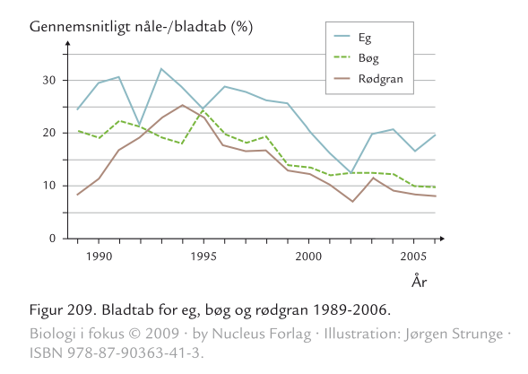
Skovenes sundhed
Overvåget af skov- og Naturstyrelsen siden 1989
Bøg:
-tørke og oldenår giver større bladtab
- 1995: Både tørke og oldenår
Metode:
- Bestemme mængden af tabte nåle eller blade for alm. arter fra bestemte områder i landet
Rødgran:
Påvirkning fra luftforurening
Stormfald
Barkbiller
Svampeinfektioner
Dårligt tilpasset miljøet
Des større bladtab des dårligere sundhed
Generel konklusion:
Mindre bladtab fra bøg og Eg, men store årlige udsving
Rødgran tilbage til ´niveau fra 1989

Slide 6
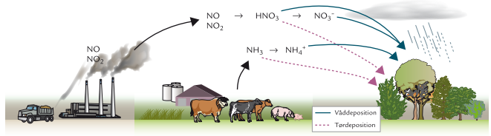
Tilførsel fra atmosfæren
Generel påvirkning af skovene i DK:
Abiotiske og biotiske påvirkninger
Temperaturændringer og andre klimatiske forhold
Jordbundsforhold (fx muld- eller morbund, ler eller sand
Angreb fra insekter og svampe
Fældning og gødning
Den største N-forurening kommer fra landbruget
- Fordampning af ammoniak fra gylle
- Velgødede planter udskiller ammoniak via spalteåbninger
Afsætning/deposition
Tørdeposition:
Stoffet falder direkte
Våddeposition:
Når ammoniak reagerer med vand og falder som ammonium
Problem: Nogle naturtyper (fx højmoser – Vildmosesn – tåler ikke disse høje nedfald – så vil de blive en anden naturtype

Slide 7
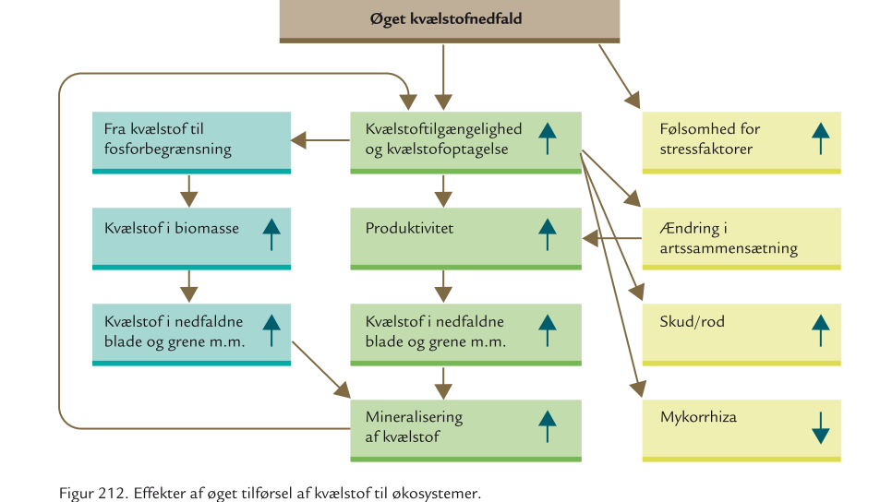
Problem: Overgødning giver skader på naturen
Undersøg: 10 min – s. 167 i BIF
Hvorfor skabet øget kvælstoftilgængelighed mindskning i mykorrhiza? Og hvilke problemer bliver der i rodnettet?

Slide 8
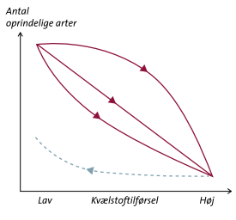
Biodiversitet

Slide 9
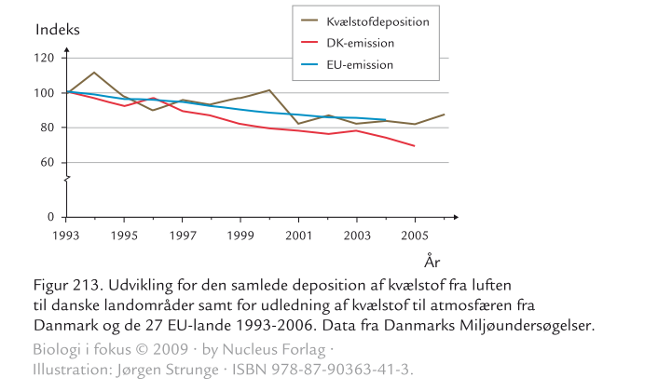
Opgave – brug s. 167 i BIF:
Hvad har ført til faldet i den danske kvælstoftilførsel fra luften?

Slide 10

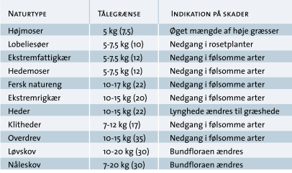
Tålegrænse

Slide 11
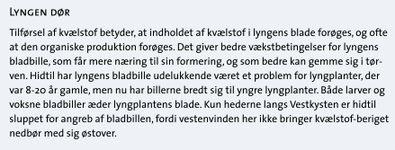
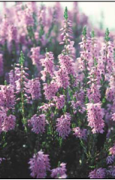
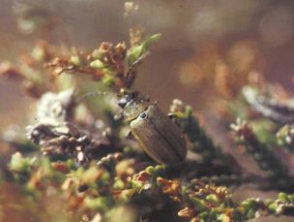

Slide 12
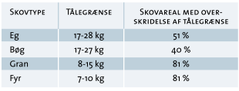

Skovtypers tålegrænse
Undersøgelse viste at der gennemsnitligt tilførtes 17 kg N/ha/år i Danmark

Slide 13
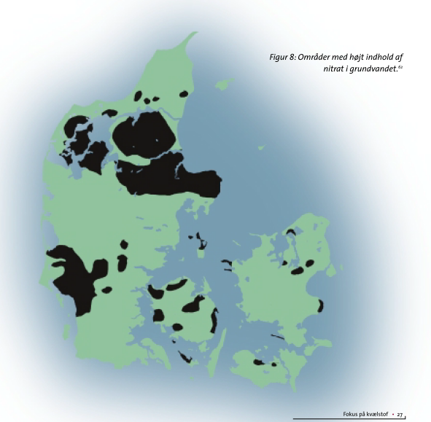
Nitrat i grundvandet

Slide 14
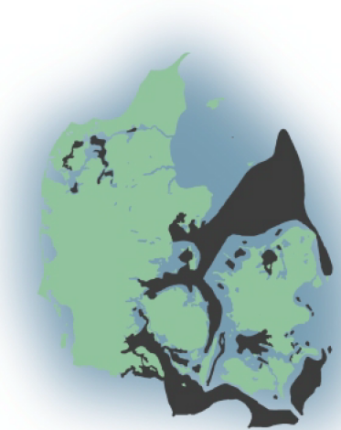
Iltsvind

Slide 15
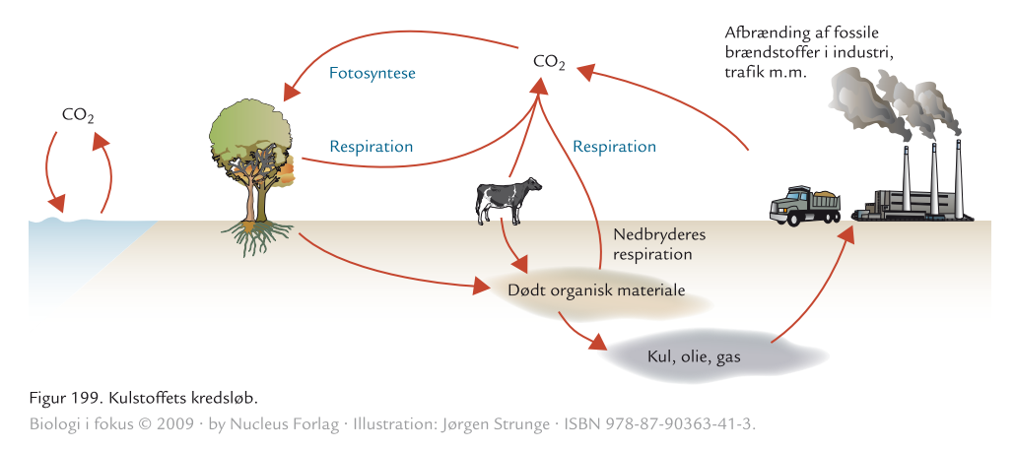
1
2
7
6
3
4
5

